Slide 1

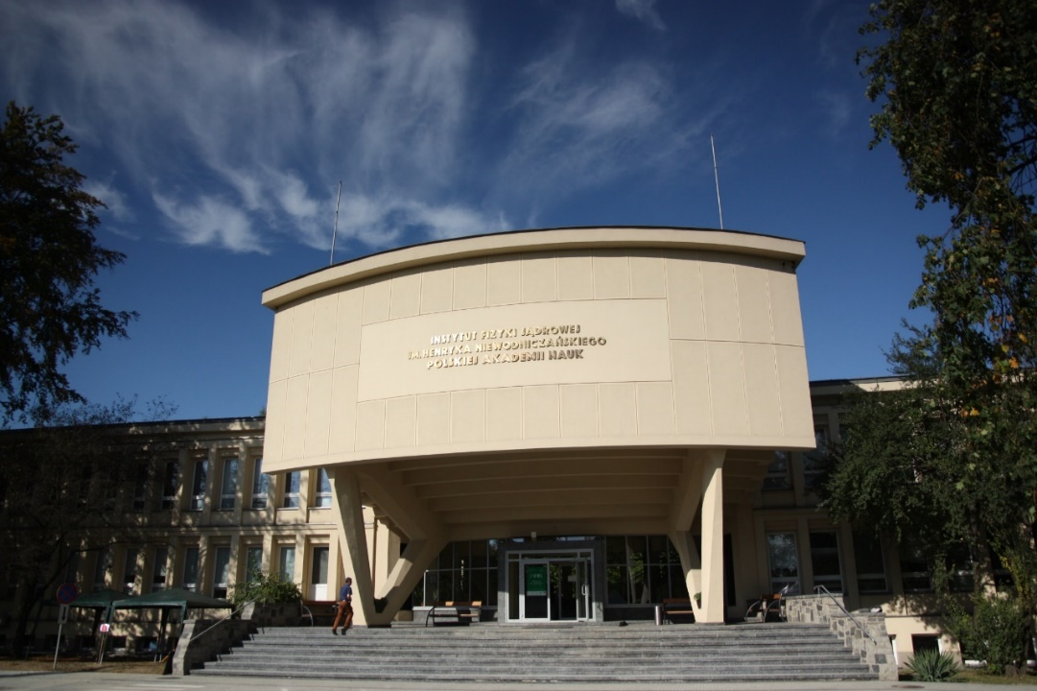
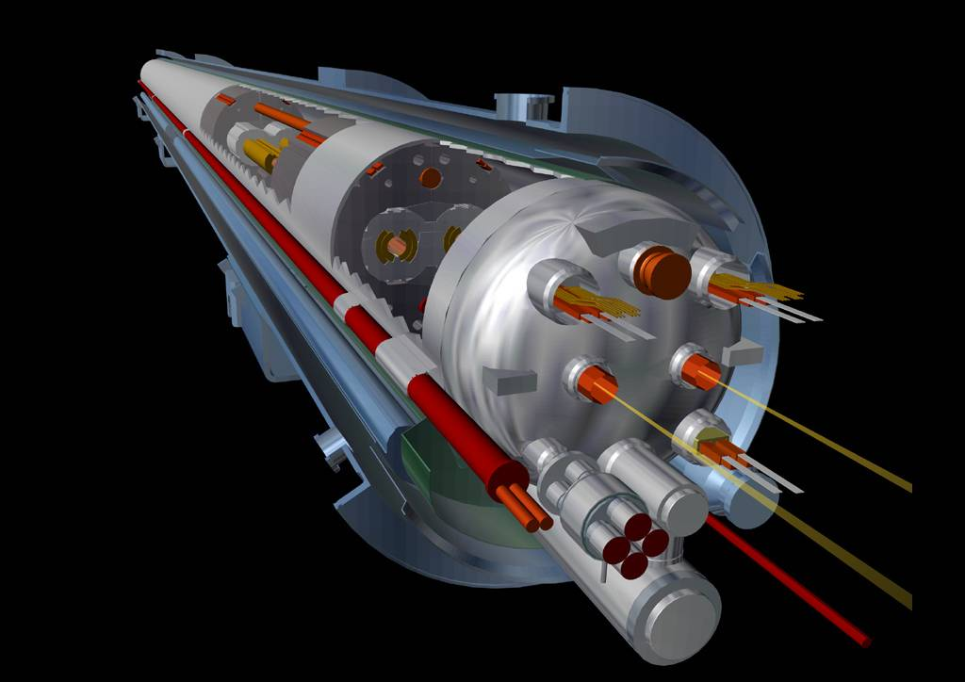
Polska Szkoła Akceleratorowa: Wybrane Zagadnienia Akceleracji Cząstek
Elektromagnesy Nadprzewodnikowe
w
Akceleratorach Cząstek
Dariusz Bocian
Dariusz.Bocian@ifj.edu.pl

Slide 2
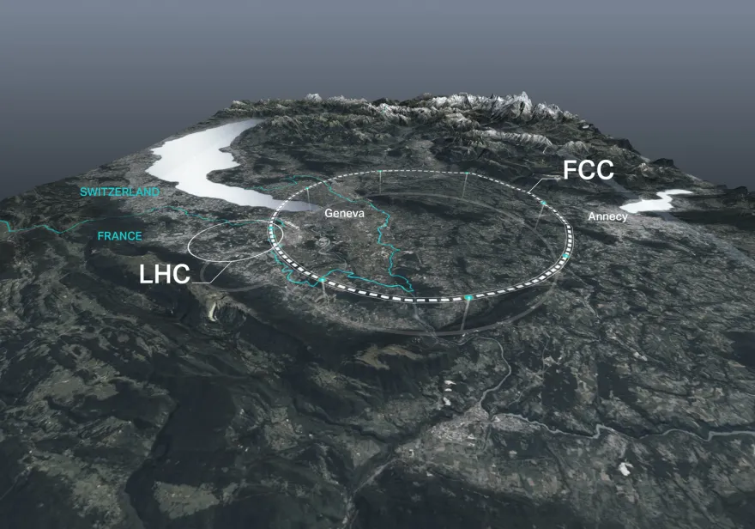

Akceleratory cząstek
Akceleratory cząstek, największe maszyny, jakie kiedykolwiek zbudowała ludzkość
Wielki Zderzacz Hadronów w CERN:
27 km tunel,
17 km linii wprowadzających i linii wiązki,
100,000 m2 laboratoriów na obszarze 200 ha.
→ Prace R&D dla Przyszłego Zderzacza Kołowego
90.7 km tunel.
Guinness Book of World Records,
“The Large Hadron Collider (LHC) is the largest and most complex machine ever built.”
Dzięki uprzejmości M. Vretenar

Slide 3
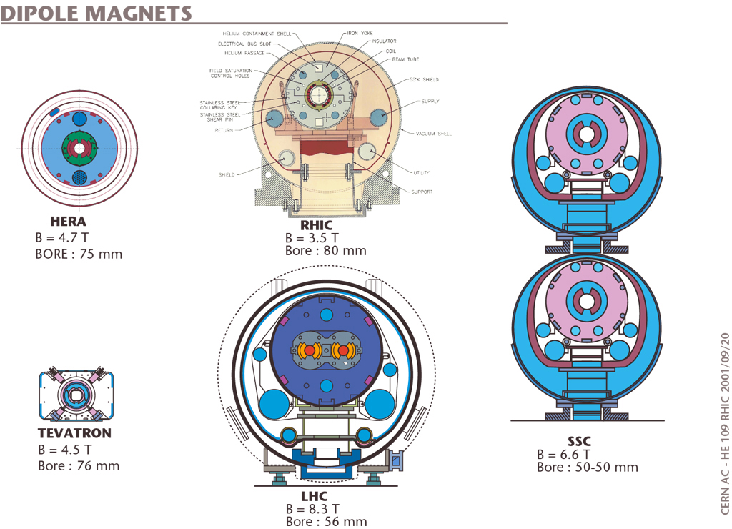
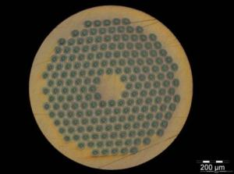
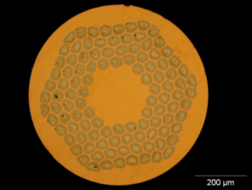
Dlaczego elektromagnesy nadprzewodnikowe?
Czego potrzebujemy w akceleratorach cząstek i nie tylko tam (fuzja termojadrowa, NMR, magazyny energii, etc):
→ silne pola magnetyczne do ~20 T,
→ stabilne i jednorodne w czasie,
→ niskie zużycie energii,
→ powtarzalne
Jaki mamy wybór:
→ Magnesy trwałe ⇒ osiągane pola 1-2 T;
→ Klasyczne elektromagnesy (chłodzone wodą)
⇒ limit ~2 T (nasycenie magnetyczne rdzenia)
→ Magnesy na bazie miedzi (lub aluminium)
⇒ 50-100 T, ale dla czasów milisekundowych!
1 mm, 192 tubes PIT from Bruker EAS
0.7 mm, 108/127 stack RRP from Oxford OST

Slide 4
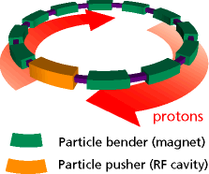
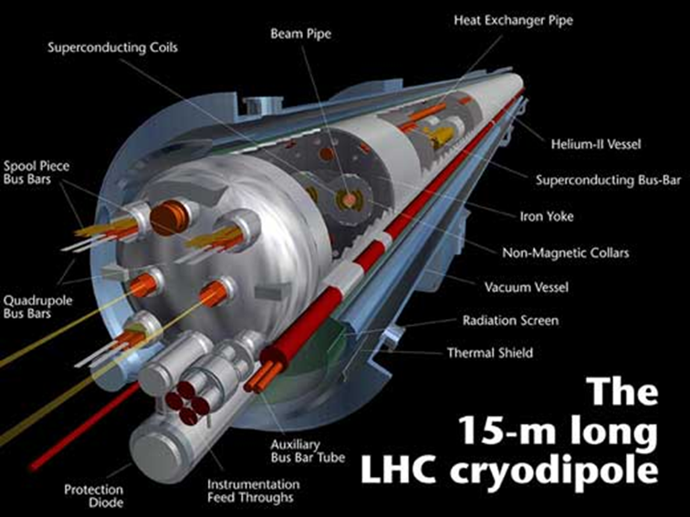
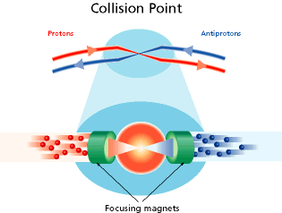
Elektromagnesy nadprzewodnikowe
w Akceleratorach Cząstek

Slide 5
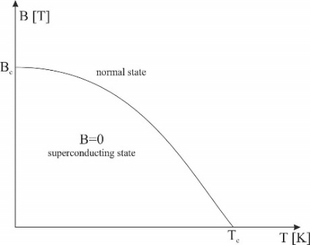
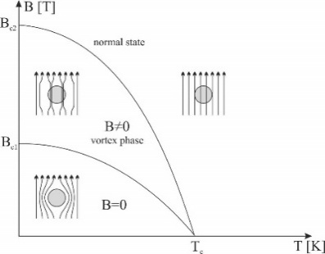
Nadprzewodnictwo
Nadprzewodnictwo to zjawisko, które wykazują pewne materiały, które ochłodzone
do temperatur kriogenicznych stały się doskonałymi przewodnikami elektryczności.
1911:Heike Kamerlingh Onnes
Zmierzył rezystancję elektryczną rtęci w niskich temperaturach
i zaobserwował jej nagły spadek do zera poniżej 4.15K
(⇐ skroplenie helu w 1908 r.)
1957: Bardeen, Cooper and Schrieffer (BCS) ⇒ teoria nadprzewodnictwa.
1986: Bednorz and Müller ⇒ Nadprzewodnictwo wysokotemperaturowe (ciekły azot)
Elements | Transition temperature Tc (K) | Critical magnetic fields B_{c} (mT) | Type
Al | 1 .17 | 9.9 | I
Re | 2.42 | 23.5 | I
Tl | 2.39 | 17.1 | I
In | 3.4 | 29.3 | I
Sn | 3 .72 | 30.5 | I
Hg | 4 .15 | 41.1 | I
Ta | 4.48 | 83.0 | I
La | 4.9 | 79.8 | I
V | 5.38 | 102.0 | II
Pb | 7 .20 | 80.3 | I
Tc | 7.77 | 141.0 | II
Nb | 9 .25 | 198.0 | II
Nadprzewodnik typu I ma jedno pole krytyczne (B_{c}), poniżej którego obserwuje się efekt Meissnera.
Nadprzewodnik typu II ma dwa pola krytyczne (B_{c1} i B_{c2}). Poniżej B_{c1} nadprzewodnik zachowuje się jak typ I,
Pomiędzy B_{c1} a B_{c2} - częściowe przenikanie pola magnetycznego przez izolowane punkty (wiry).

Slide 6
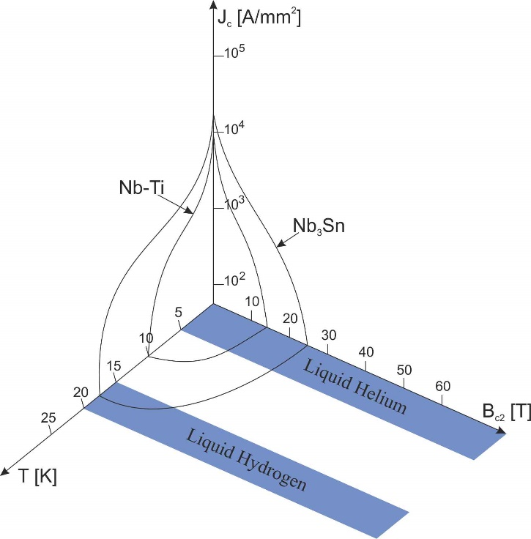
Nadprzewodnictwo
Nadprzewodniki charakteryzowane są przez powierzchnię krytyczną, wyznaczoną przez trzy parametry: temperaturę, indukcję magnetyczną oraz gęstość prądu.
Nb-Ti i Nb₃Sn to jedyne, które są obecnie dostępne komercyjnie do produkcji magnesów na dużą skalę.
Na scenę wkracza też MgB₂
 | Nb-Ti | Nb₃Sn
Critical temperature | 10 K | 18.3 K
Critical magnetic field | 11 T | 25 T
Critical Current density | 3300 A/mm² (5T) 400 A/mm² (9.5T) | 12000 A/mm² (5T) 3000 A/mm² (12T)
Ductility | Ductile, tough | Ductile, brittle after reaction
Typical strand diameter | 0.4 – 2.0 mm | 0.6 – 1.5 mm
Typical filament diameter | 2.5 – 120 μm | 2 – 6 μm
Typical filament number | 1 – 40 000 | 3000 – 40 000
Strand Model
Strand Subelement Model
Nb barier
Nb+Cu
Sn
Cu

Slide 7
Nadprzewodniki
Temperature 20 → 210°C
Linear/non-linear elongation
Temperature 210 → 400°C
Continuation of Sn diffusion to Cu
(Sn melts at 238°C)
Temperature 400 → 640°C
Nb₃Sn formation start
(Sn diffusion into Nb)
Temperature 640 → 20°C
→ strand/cable shrinks
I
T [°C]
II
III
IV
V
VI
VII
VIII
48 h
Preload on Nb (z-axis)
(Nb under tension,
Cu under compression)
640
50°C/h
48 h
400
25°C/h
72 h
~48 h
Strand/cable annealing
( 2 h at 200 °C)
Linear elongation,
Plastic deformation.
210
25°C/h
Cu₆Sn₅
Cu₃Sn
Nb₃Sn
20
7h36’
79h36’
87h12’
135h12’
140h
188h
Ch. Scheuerlein et al.,
IEEE Trans. Appl. Supercond.
VOL.18, NO. 4, 2008,
Temperature=400°C
Further Sn diffusion to Cu
→ Cu₃Sn formation,
→ strand/cable shrinks,
→ all Sn reacted
Temperature=210°C
Sn diffusion to Cu
→ Cu₆Sn₅ formation
Strand/cable shrinkage
Temperature = 640°C
→ Strand/cable expand,
→ Plastic deformation?
→ Larger strand cross-section?

Slide 8
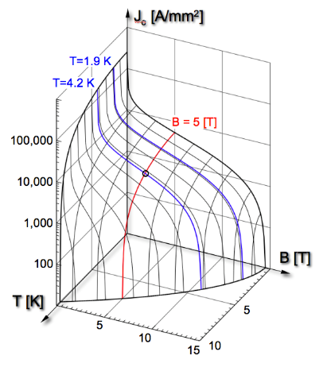
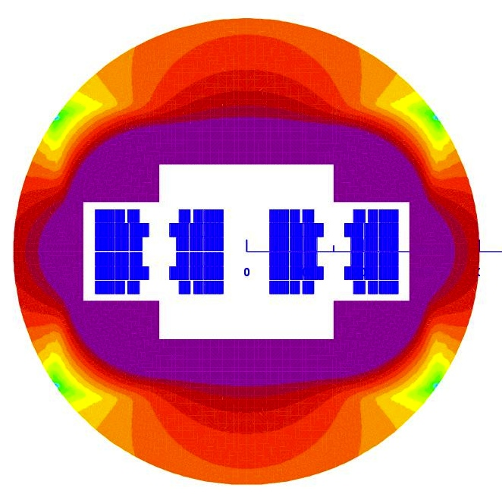
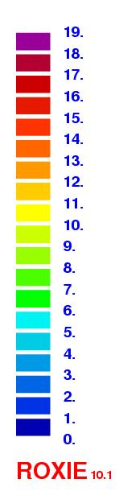
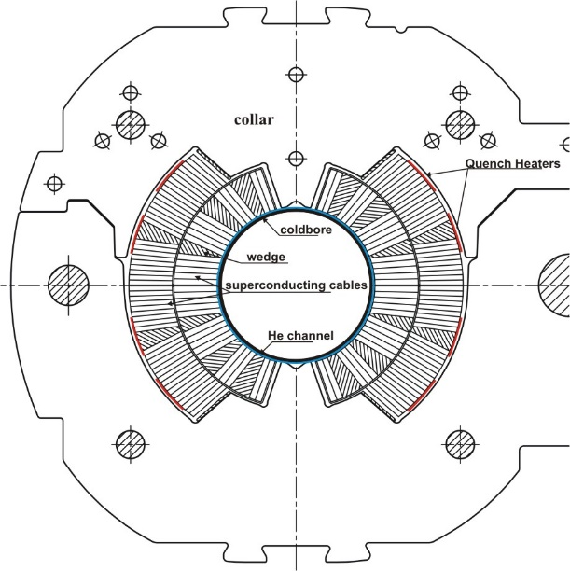
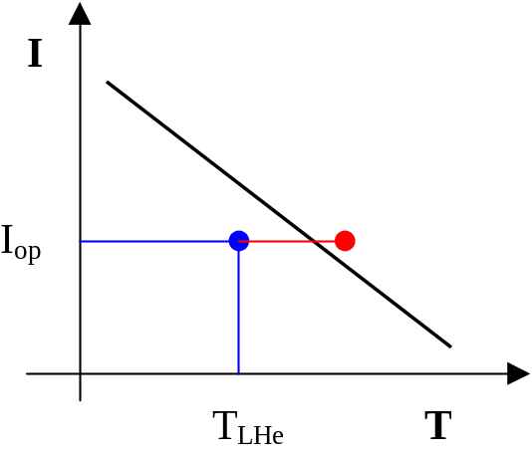
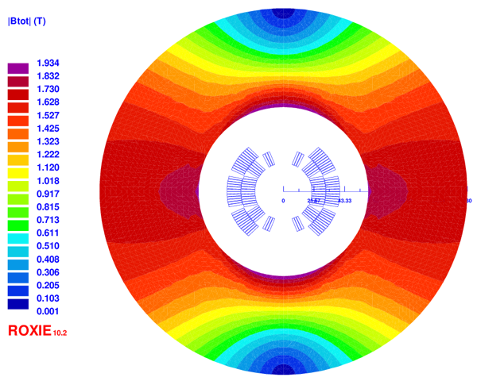
Elektromagnesy nadprzewodnikowe
od czego zaczynamy projektowanie
Software:
ROXIE, Superfish,eEtc.
Charakterystyka materiałów
Powierzchnię krytyczna:
temperatura,
indukcja magnetyczna
gęstość prądu.

Slide 9
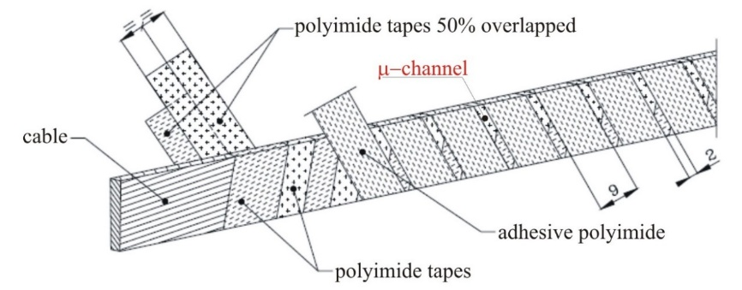
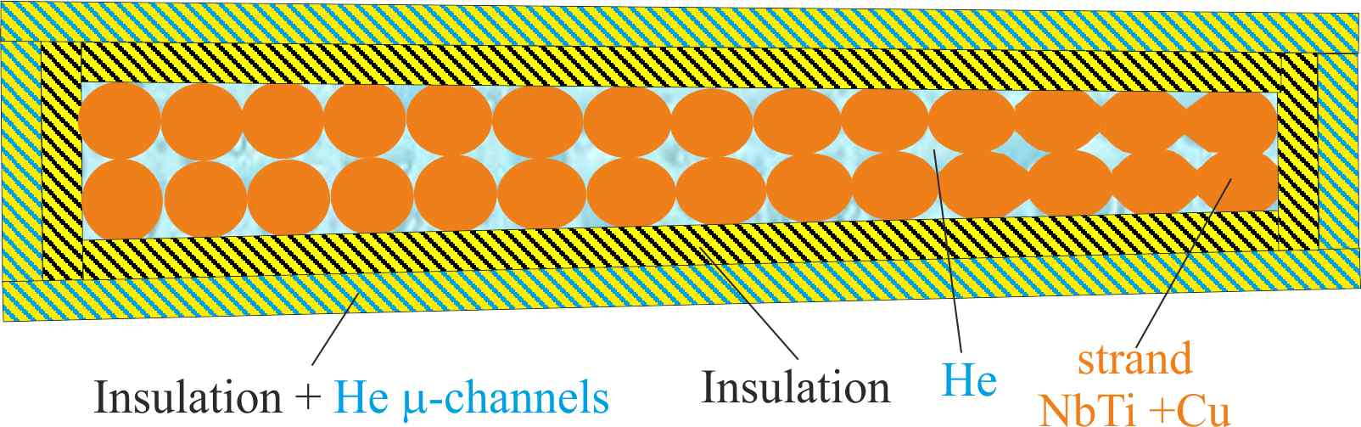
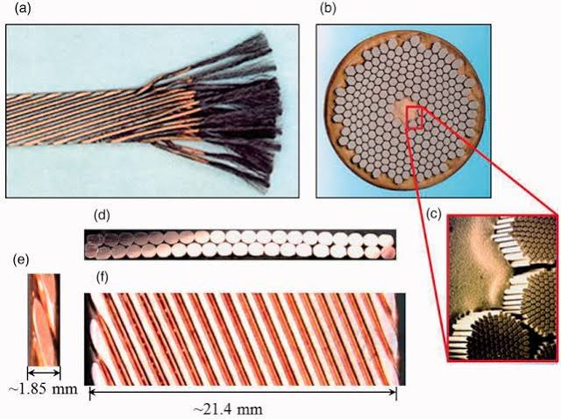
Elektromagnesy nadprzewodnikowe
od czego zaczynamy projektowanie
Tabela parametrów
głównych magnesów LHC
 |  | MB | MB | MQ | MQM | MQY | MQY
 | Units | Type 1 | Type 2 | Type 3 | Type 4&7 | Type 5 | Type 6
Strand diameter | mm | 1.065 | 0.825 | 0.825 | 0.48 | 0.48 | 0.74
Number of strands |  | 28 | 36 | 36 | 36 | 34 | 22
Average r = Cu/NbTi |  | 1.65 | 1.95 | 1.95 | 1.75 | 1.75 | 1.25
Keystone angle | deg | 1.25 | 0.9 | 0.9 | 0.91 | 0.9 | 1.72
Cable width (bare) | mm | 15.1 | 15.1 | 15.1 | 8.8 | 8.3 | 8.3
Cable mid-thickness (bare) | mm | 1.9 | 1.48 | 1.48 | 0.84 | 0.845 | 1.275
Cable inner thickness (bare) | mm | 1.7353 | 1.3614 | 1.3614 | 0.7701 | 0.7798 | 1.1504
Cable outer thickness (bare) | mm | 2.0647 | 1.5986 | 1.5986 | 0.9099 | 0.9102 | 1.3996
Transposition pitch | mm | 115.00 | 100.00 | 100.00 | 66.00 | 66.00 | 66.00
Radial insulation thickness | mm | 0.15 | 0.15 | 0.13 | 0.08 | 0.08 | 0.08
Azimuthal insulation thickness | mm | 0.12 | 0.13 | 0.11 | 0.08 | 0.08 | 0.08
Cable width (ins.) | mm | 15.4 | 15.4 | 15.36 | 8.96 | 8.46 | 8.46
Cable mid-thickness (ins.) | mm | 2.14 | 1.74 | 1.70 | 1.00 | 1.005 | 1.435
Cable inner thickness (ins.) | mm | 1.9720 | 1.6190 | 1.5794 | 0.9288 | 0.9386 | 1.3080
Cable outer thickness (ins.) | mm | 2.3080 | 1.8610 | 1.8206 | 1.0712 | 1.0714 | 1.5620

Slide 10
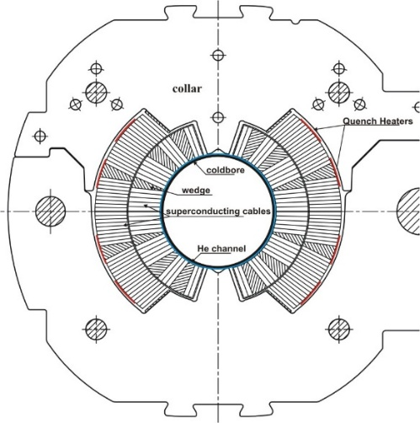
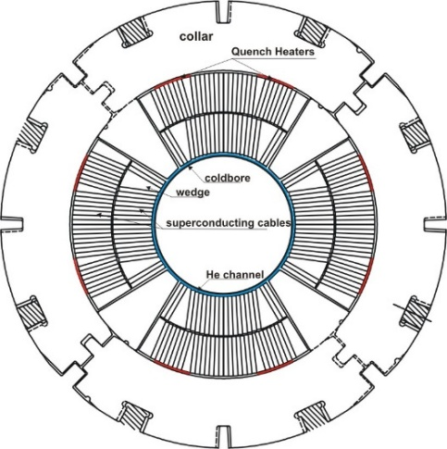
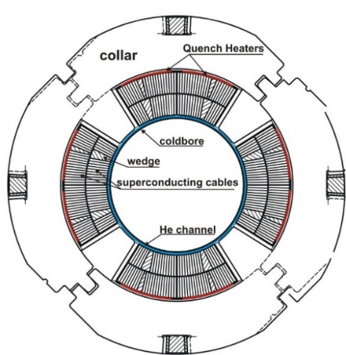
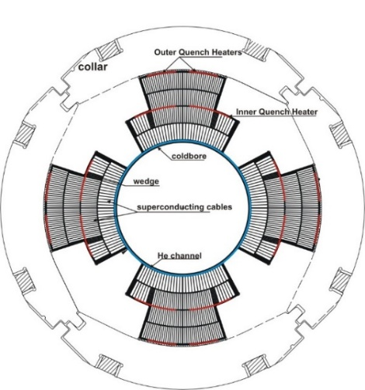
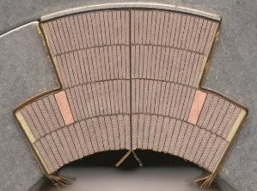
Elektromagnesy nadprzewodnikowe
od czego zaczynamy projektowanie
MB główny dipol LHC
MQ główny kwadrupol LHC
MQM kwadrupol LHC
MQY kwadrupol LHC

Slide 11
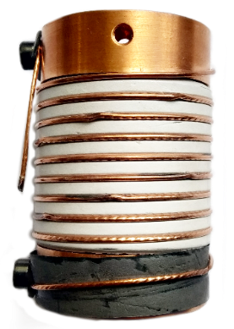
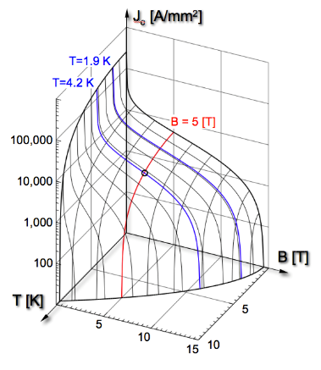
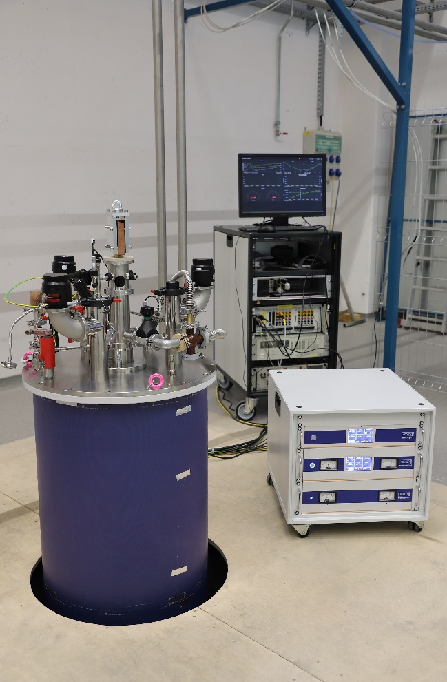
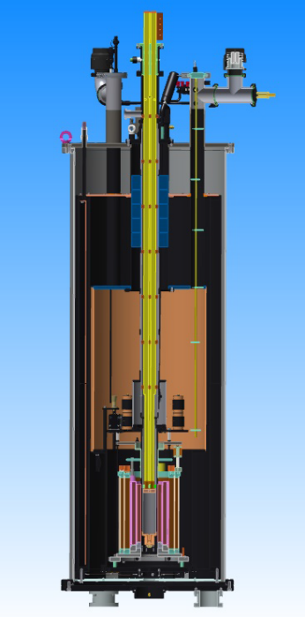
Elektromagnesy nadprzewodnikowe
od czego zaczynamy projektowanie
Charakteryzacja materiału
Aby zbudować elektromagnes nadprzewodnikowy
trzeba mieć elektromagnes
My w IFJ PAN mamy!
Powierzchnię krytyczna:
temperatura,
indukcja magnetyczna
gęstość prądu.

Slide 12
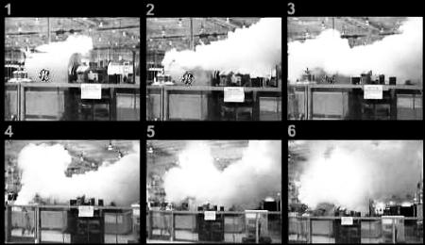
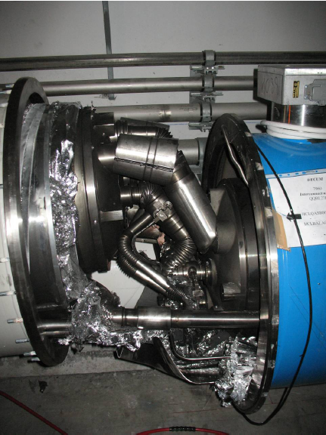
Elektromagnesy nadprzewodnikowe
gdzie tkwi haczyk?
QUENCH
Quench – utrata stanu nadprzewodzącego ⇒ pojawia się rezystancja ⇒wzrasta napięcie ⇒ wzrasta temperatura ⇒ siły cieplne i elektromagnetyczne ⇒ rośnie objętość czynnika chłodzącego (1 l ciekłego helu ≡ 750 l gazu)
quench GE elektromagnesu MRI podczas testów
19.09.2008 LHC bus-bar quench
Dzięki uprzejmości L. Bottura

Slide 13
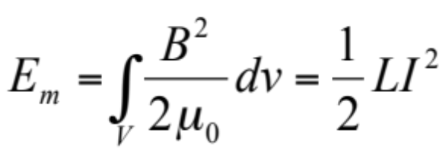
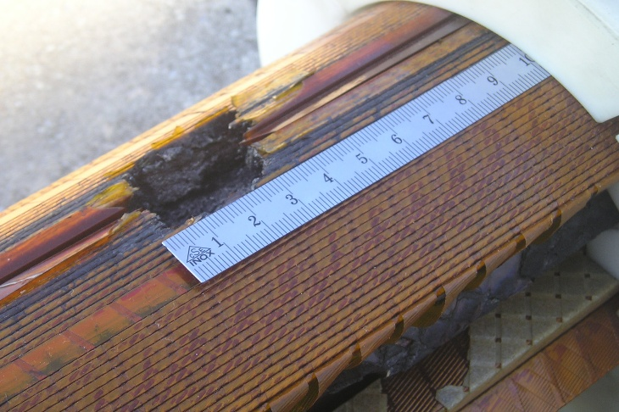
Elektromagnesy nadprzewodnikowe
gdzie tkwi haczyk?
energia magnetyczna zgromadzona w polu:
  jest przekształcane w ciepło poprzez ogrzewanie Joule’a R_{q}I²
Gdyby ten proces przebiegał równomiernie w cewce:
  Temperatura topnienia Cu 1356 K
  odpowiadająca mu E_{m}=5.2 10⁹ J/m³
  Limit to B_{max} 115 T: NIE MA PROBLEMU!
ALE
Proces ten nie przebiega równomiernie!
⇒ już 1% całkowitej masy magnesu
może pochłonąć całkowitą energię
⇒ duży potencjał uszkodzeń!
L
R_{q}
Dzięki uprzejmości L. Bottura

Slide 14
Elektromagnesy nadprzewodnikowe
gdzie tkwi haczyk?
Z czym tak naprawdę walczymy
L
Wzrost temperatury i gradienty temperatury (naprężenia termiczne)
Napięcia wewnątrz magnesu oraz magnes do masy (cały układ)
Siły wywołane przez obciążenia termiczne i elektromagnetyczne
Wzrost i wydalanie ciśnienia kriogenu
R_{q}
Dzięki uprzejmości L. Bottura

Slide 15

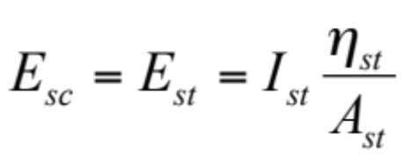
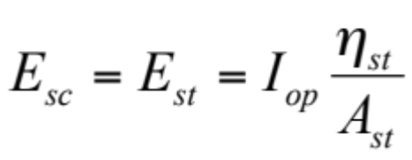
Elektromagnesy nadprzewodnikowe
gdzie tkwi haczyk?
Z czym tak naprawdę walczymy
T < T_{cs}
stabilizer
superconductor
curent sharing
T_{cs} < T < T_{c}
I_{c}
quench
T > T_{c}
I_{op}
T_{op}
T_{cs}
T_{c}
T
Dzięki uprzejmości L. Bottura

Slide 16
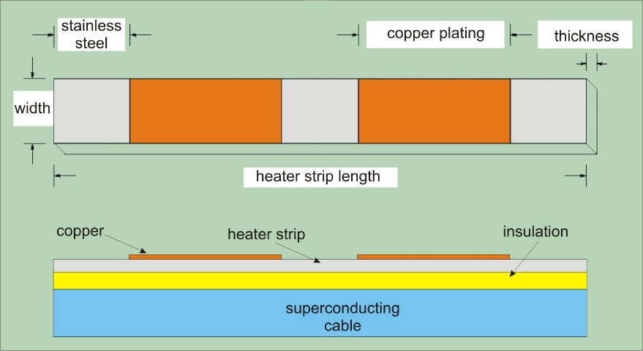
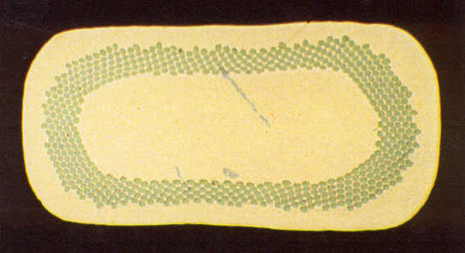
Elektromagnesy nadprzewodnikowe
gdzie tkwi haczyk?
Energia magnetyczna jest całkowicie rozpraszana w rezystancji wewnętrznej, która zależy od temperatury i objętości strefy normalnej
v_{wzdłużne}
v_{poprzeczne}

Slide 17
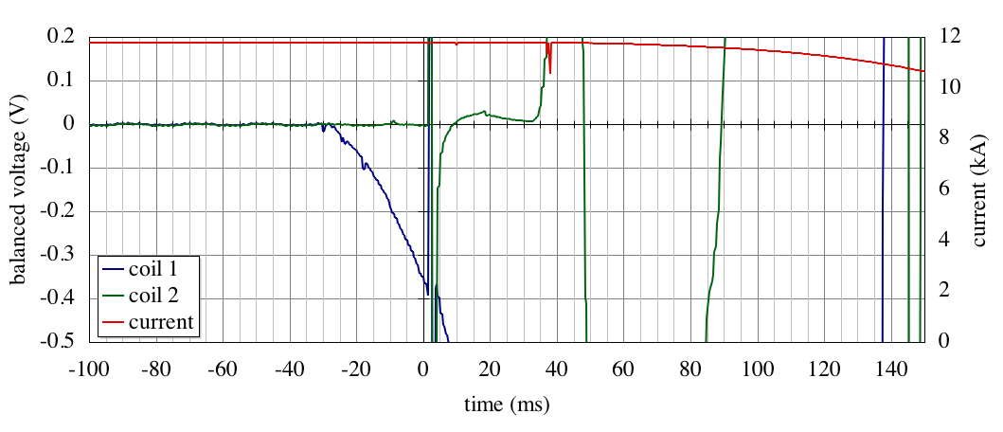
Elektromagnesy nadprzewodnikowe
gdzie tkwi haczyk?
Detekcja quenchu i działania zabezpieczające
precursor
switch
dump
propagation
detection threshold
detection
fire heaters
trigger (t=0)
t_{detection}
t_{delay}
t_{switch}
t_{dump}
t_{quench} ≈ t_{detection} + t_{delay} + t_{switch} +f t_{dump}
t_{discharge}
Dzięki uprzejmości L. Bottura

Slide 18
Elektromagnesy nadprzewodnikowe
gdzie tkwi haczyk?
Quenchu i co dalej?
Fizyka:
- Czy znamy prędkość propagacji ciepła projektowanych magnesów?
Ograniczenia:
Jakie są rzeczywiste granice temperatury gorącego punktu?
Jakie jest odpowiednie kryterium napięcia dla naszych magnesów?
Detekcja:
Jaka jest najskuteczniejsza metoda wykrywania quenchu?
Dump:
Jaka jest najwydajniejsza metoda wywołania quenchu?
Narzędzia:
Jaka jest optymalna metoda projektowania?
Tego więcej nie chcemy

Slide 19
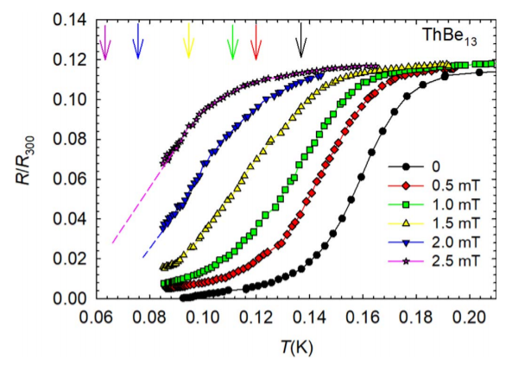
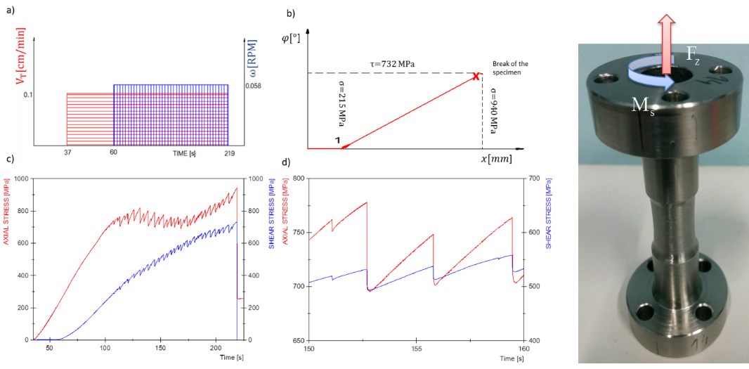
Elektromagnesy nadprzewodnikowe
co się dzieje w Polsce
Centrum Inżynierii Kriogenicznych Materiałów i Urządzeń Badawczych (CIKMUB)
jest rozproszoną infrastrukturą naukowo-badawczą składająca się z:
Działu Budowy Aparatury i Infrastruktury Naukowej (DAI) na terenie Instytutu Fizyki Jądrowej im. H. Niewodniczańskiego Polskiej Akademii Nauk (IFJ PAN),
Akademickiego Centrum Materiałów i Nanotechnologii (ACMiN) na terenie Akademii Górniczo-Hutniczej (AGH)
Laboratorium Ekstremalnie Niskich Temperatur (LENT) dla Wydziału Mechanicznego Politechniki Krakowskiej (PK) na terenie kampusu „Czyżyny” Politechniki Krakowskiej (PK)
materiały i konstrukcje pracujące w niskich i ekstremalnie niskich temperaturach.
  magnesy nadprzewodnikowe → materiały konstrukcyjne (stale austenityczne, miedź, aluminium)
  → materiały o strukturze kompozytowej
  wielowłóknowe nadprzewodniki typu NbTi, Nb₃Sn lub MgB₂ w osnowie miedzianej,
  nadprzewodniki wysokotemperaturowe typu YBCO, BSCCO oraz FeSC napylane na metalowe taśmy.
  badanie zjawisk zachodzących materiałach podczas pracy w ekstremalnie niskich temperaturach np. zjawisko nieciągłego płynięcia plastycznego lub zjawisko ewolucji pól mikro-uszkodzeń ⇒ szybkie zniszczenie konstrukcji.
  projektowanie i budowa konstrukcji pracujących w warunkach obciążeń złożonych w ekstremalnie niskich temperaturach.
K.Uhlířová et al., Physica B: Condensed Matter (2018)
ACMiN
LENT
Superconductivity in single crystalline ThBe₁₃ and LuBe₁₃
Nieciągłe Płynięcie Plastyczne (NPP) podczas obciążeń złożonych w temperaturze -269°C

Slide 20

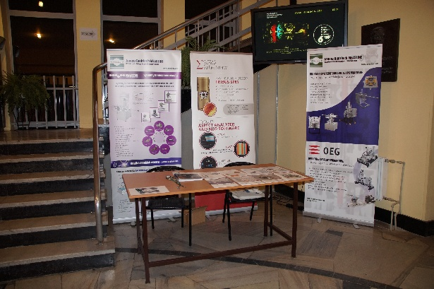
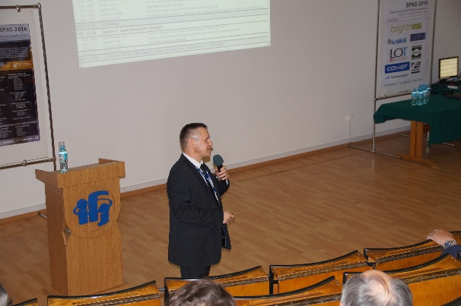
Elektromagnesy nadprzewodnikowe
co się dzieje w Polsce
Konferencja Superconductivity & Particle AcceleratorS (SPAS)
przedstawienie najnowszych dokonań w dziedzinie nadprzewodnictwa stosowanego
  akceleratory cząstek,
  fuzji termojądrowa,
badania technik mikrofalowych
  akceleratory cząstek,
  fuzji termojądrowa,
badania w dziedzinie materiałów dla fuzji termojądrowej.

Slide 21
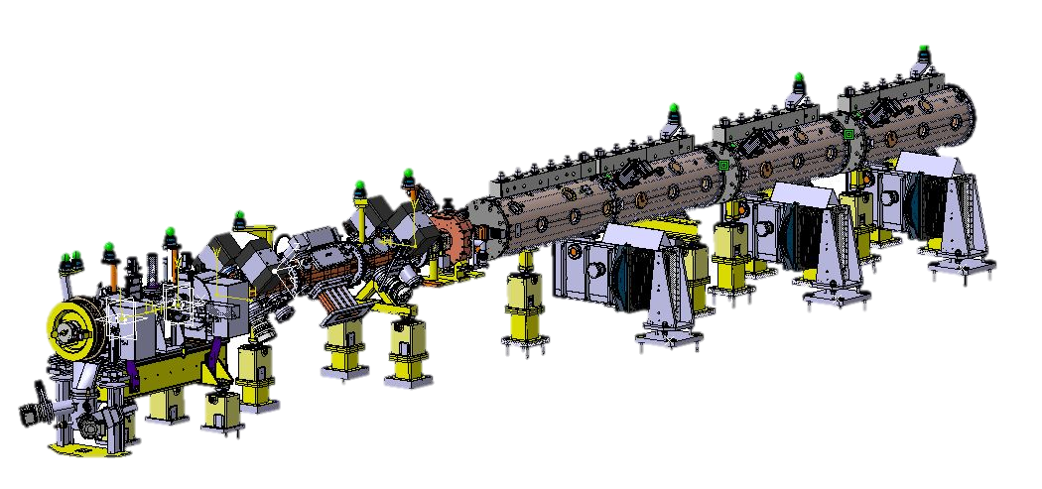

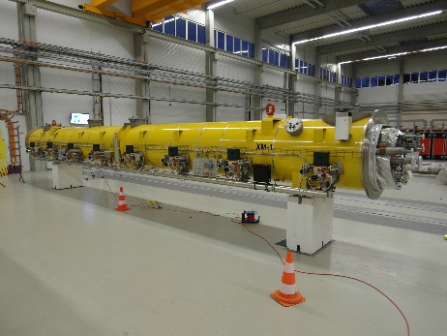





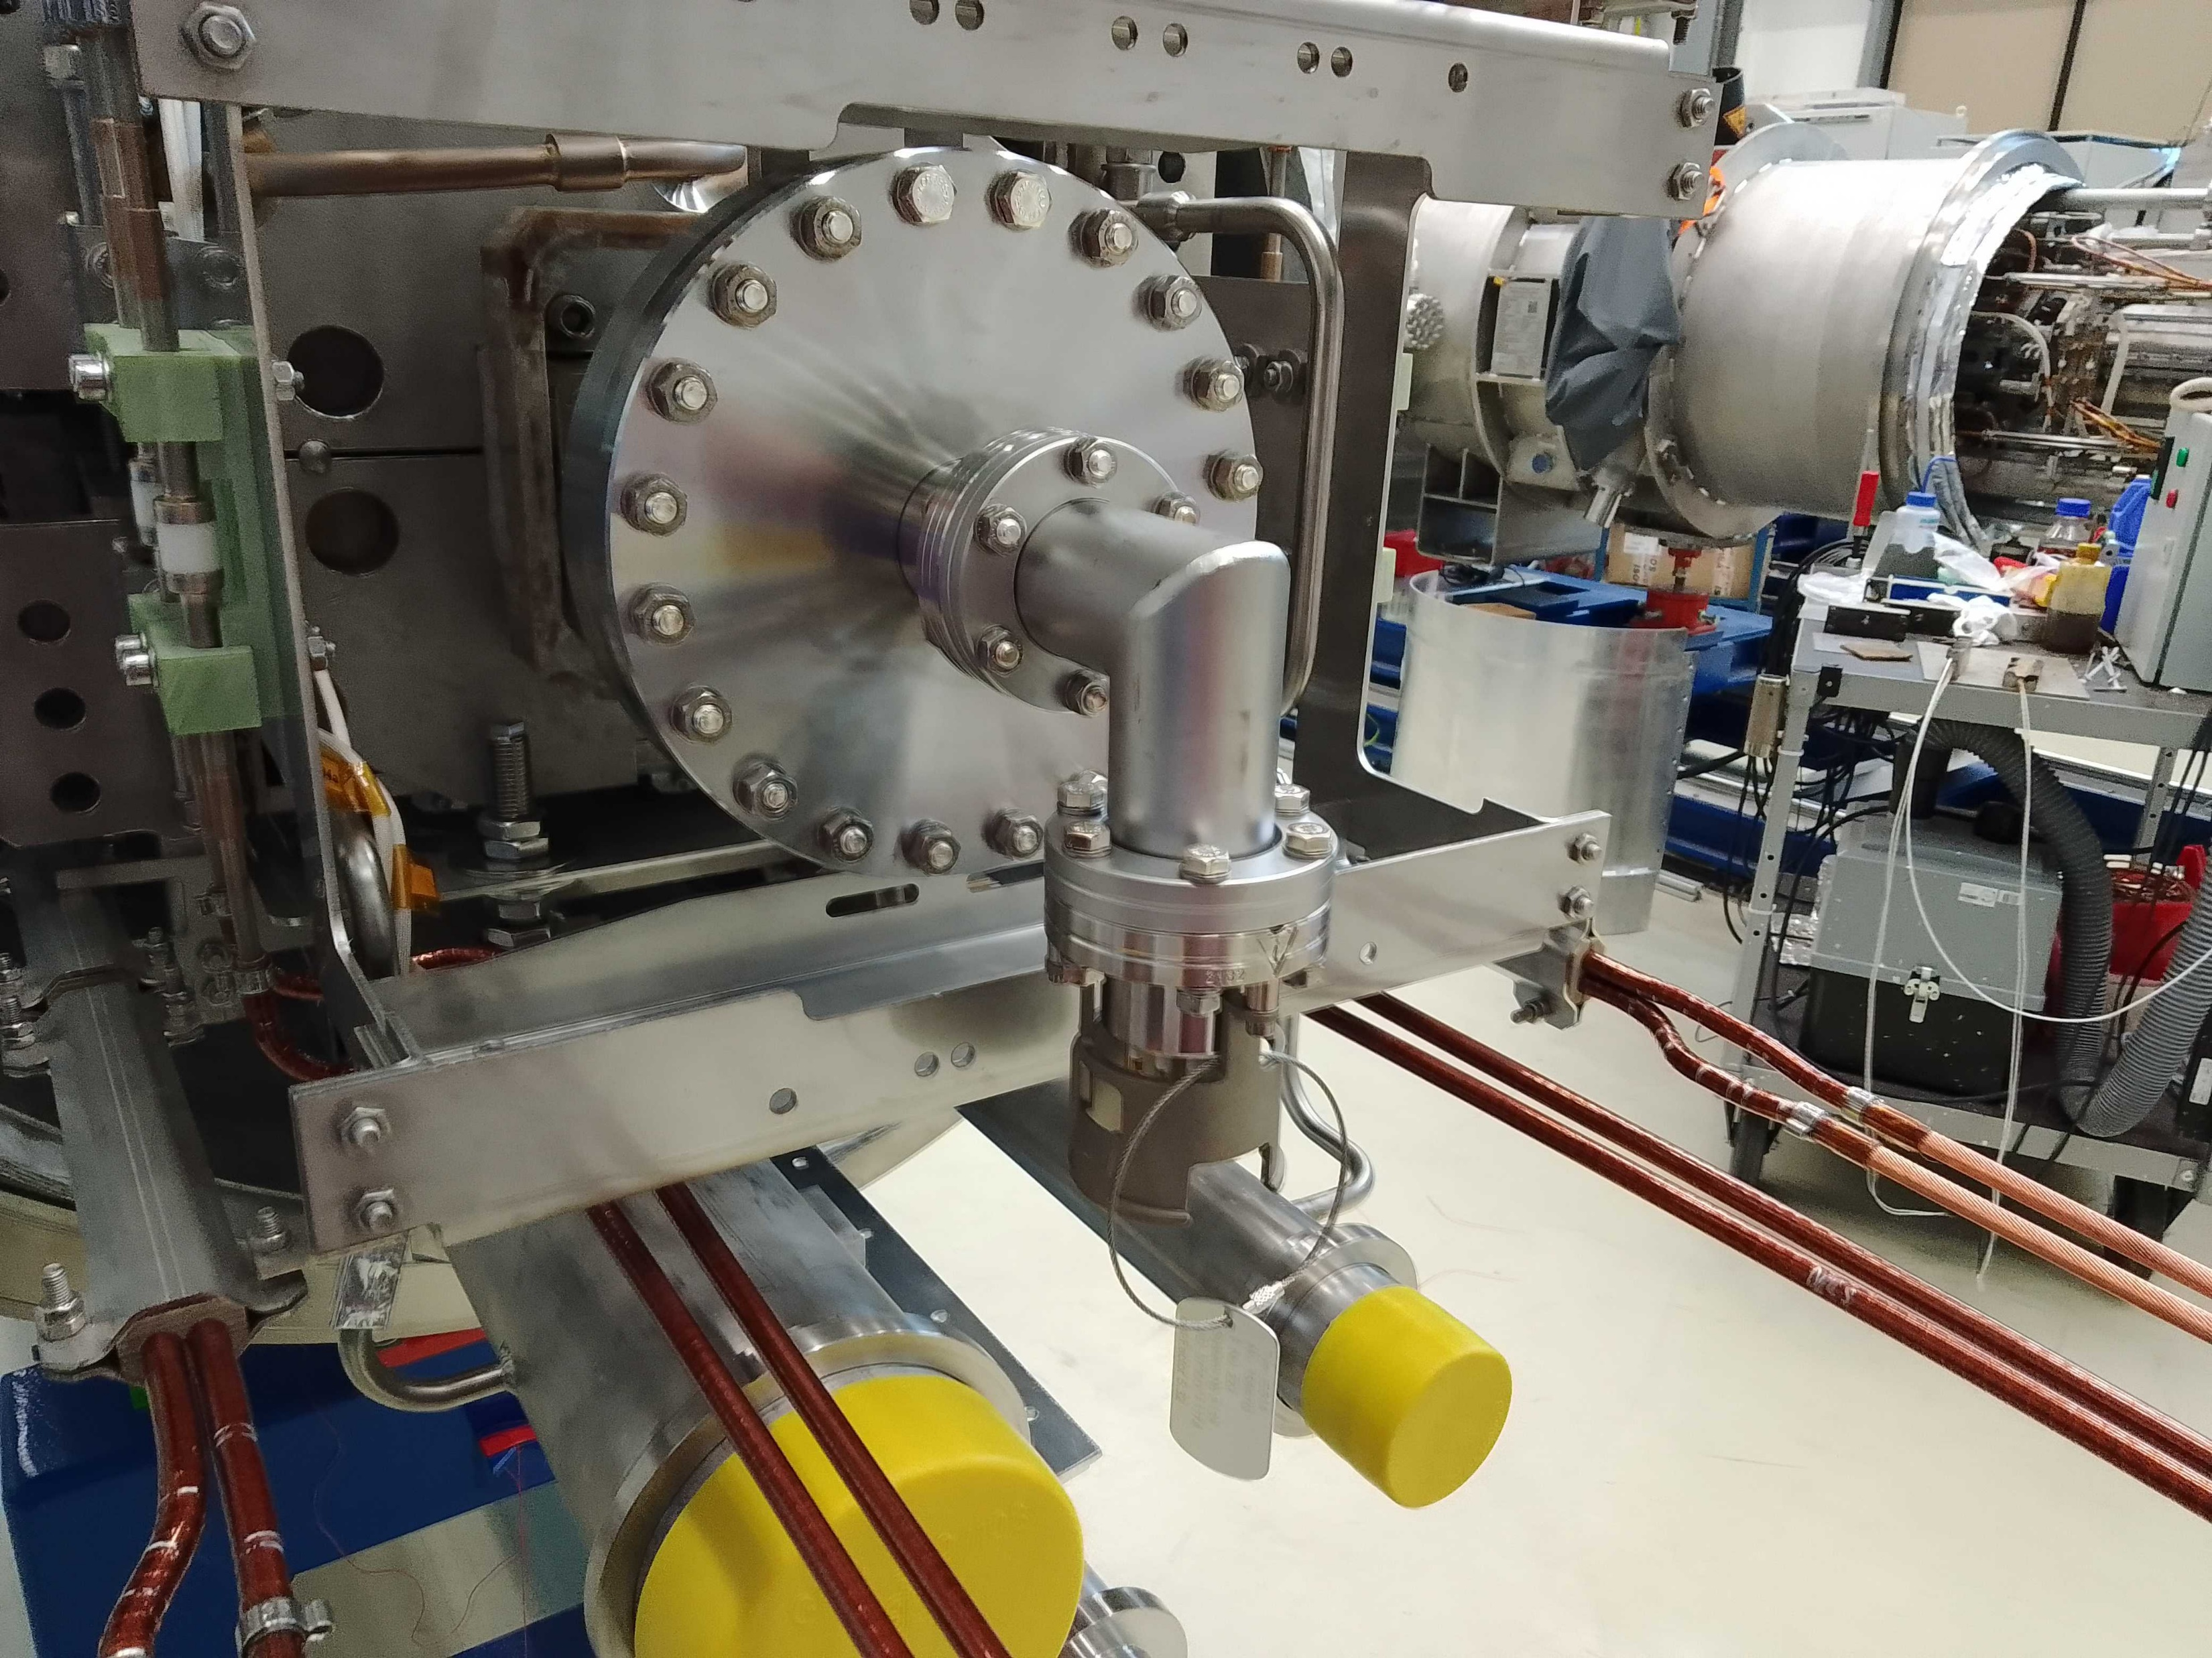
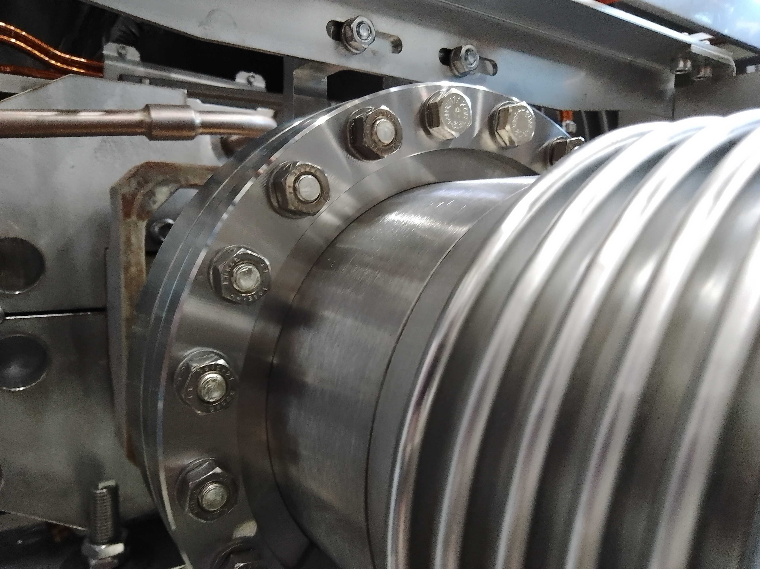
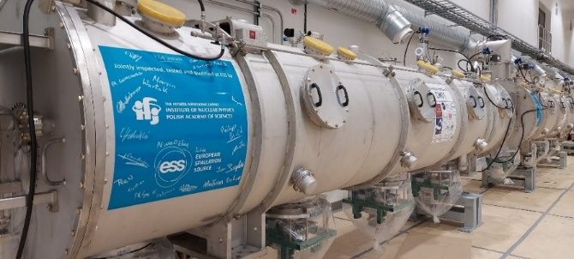
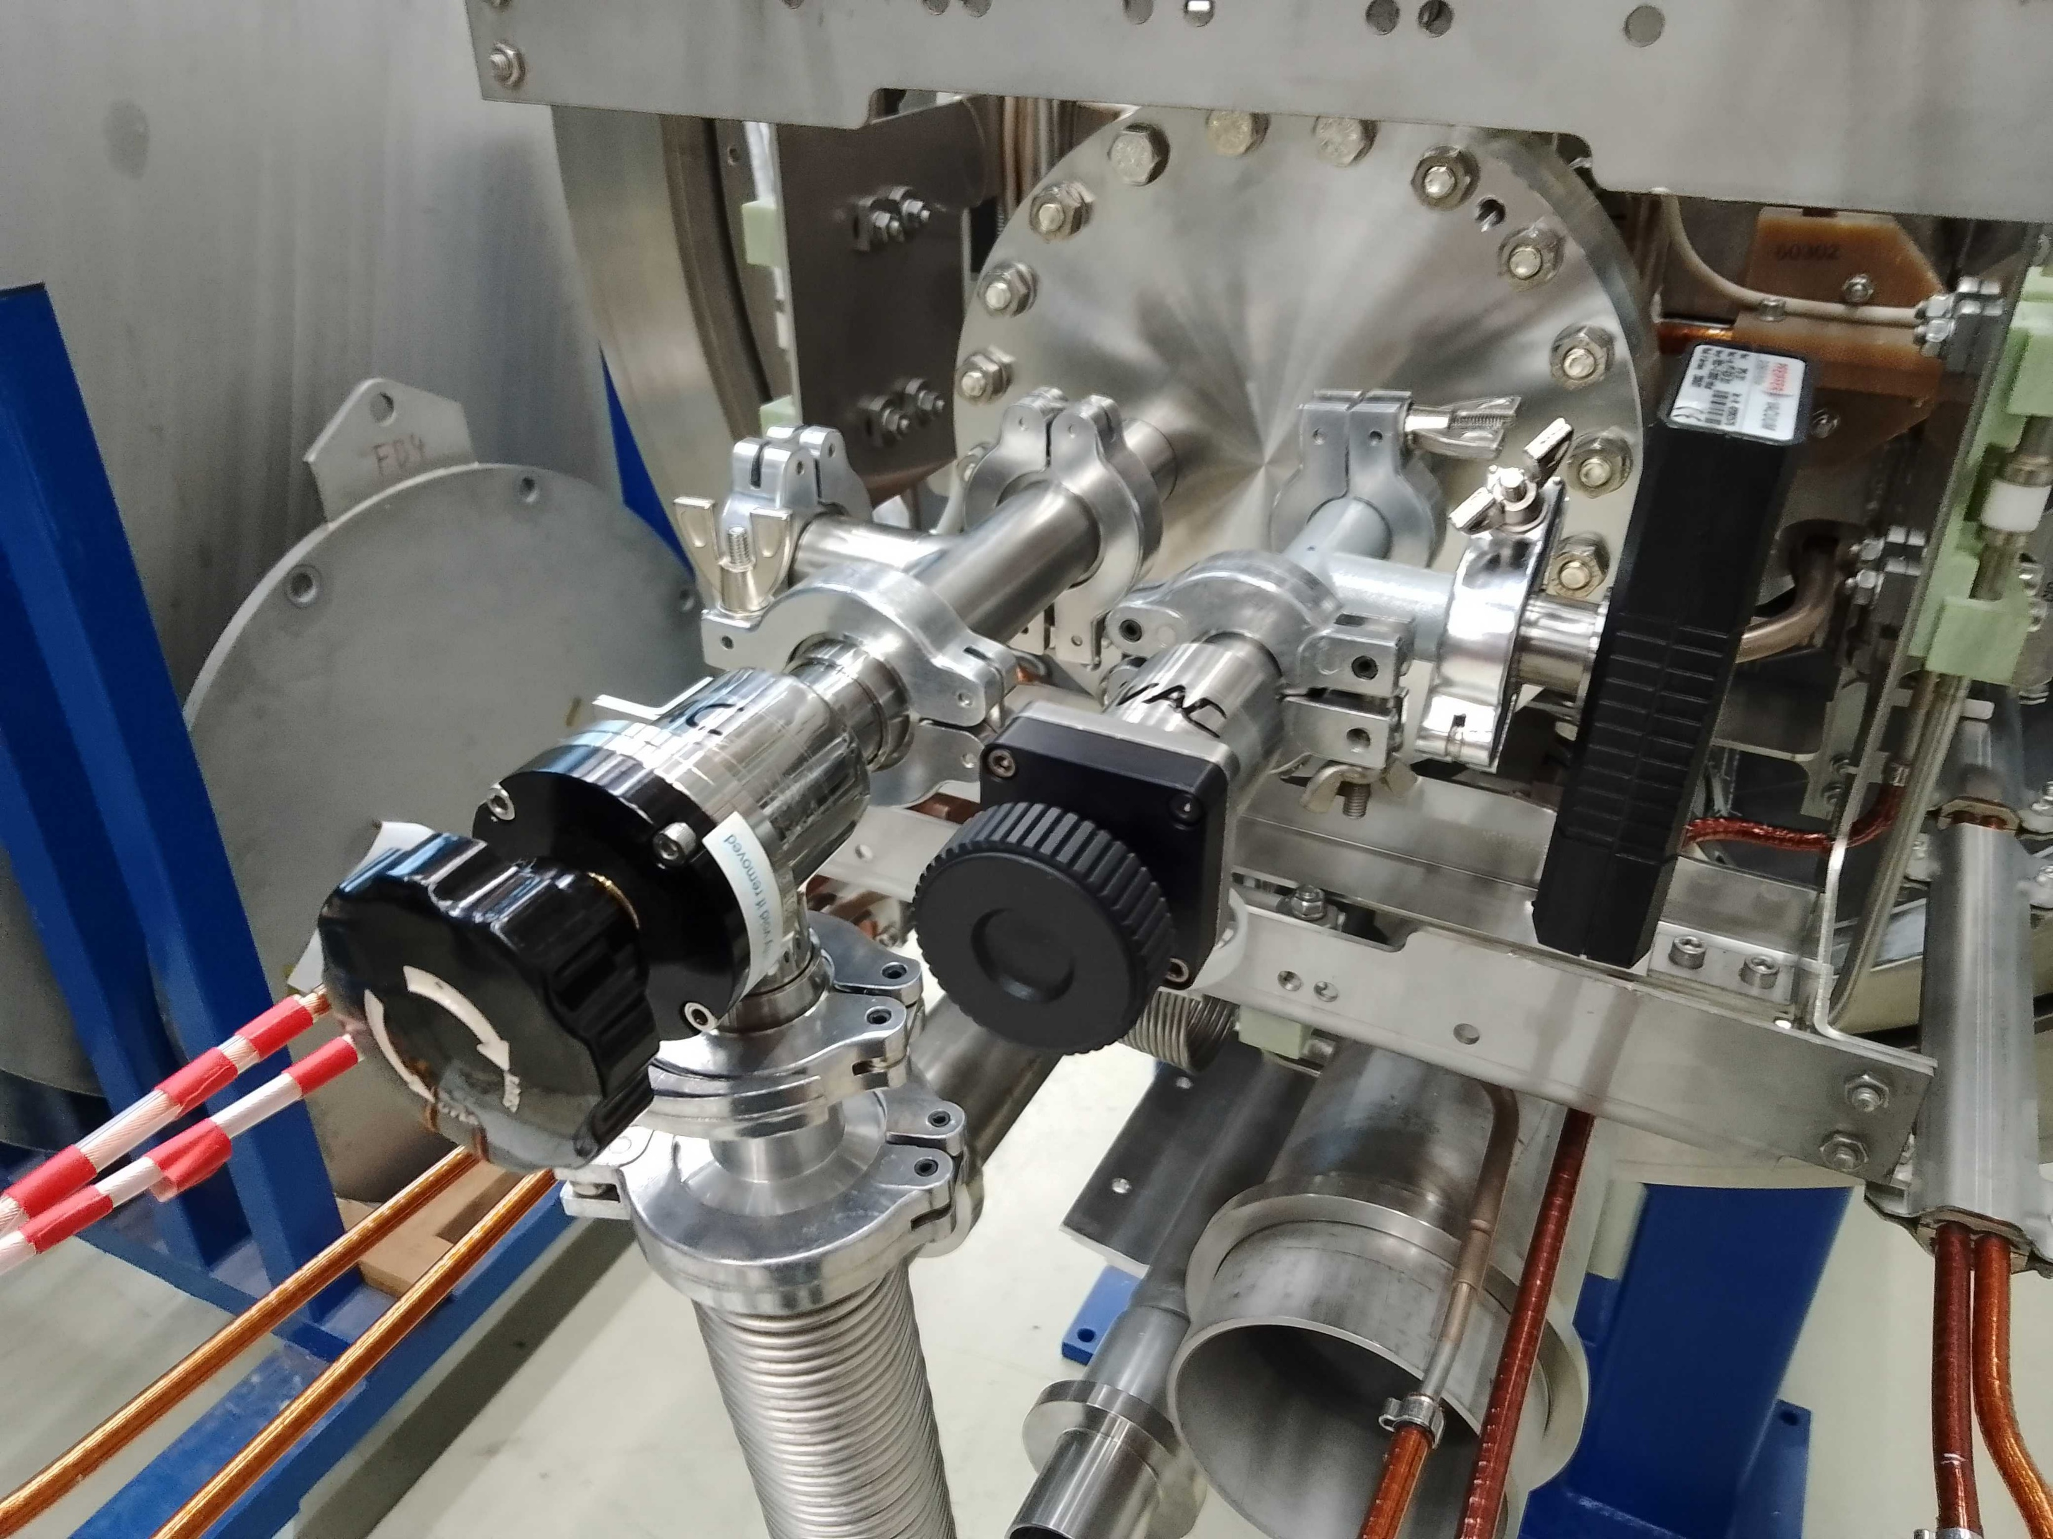
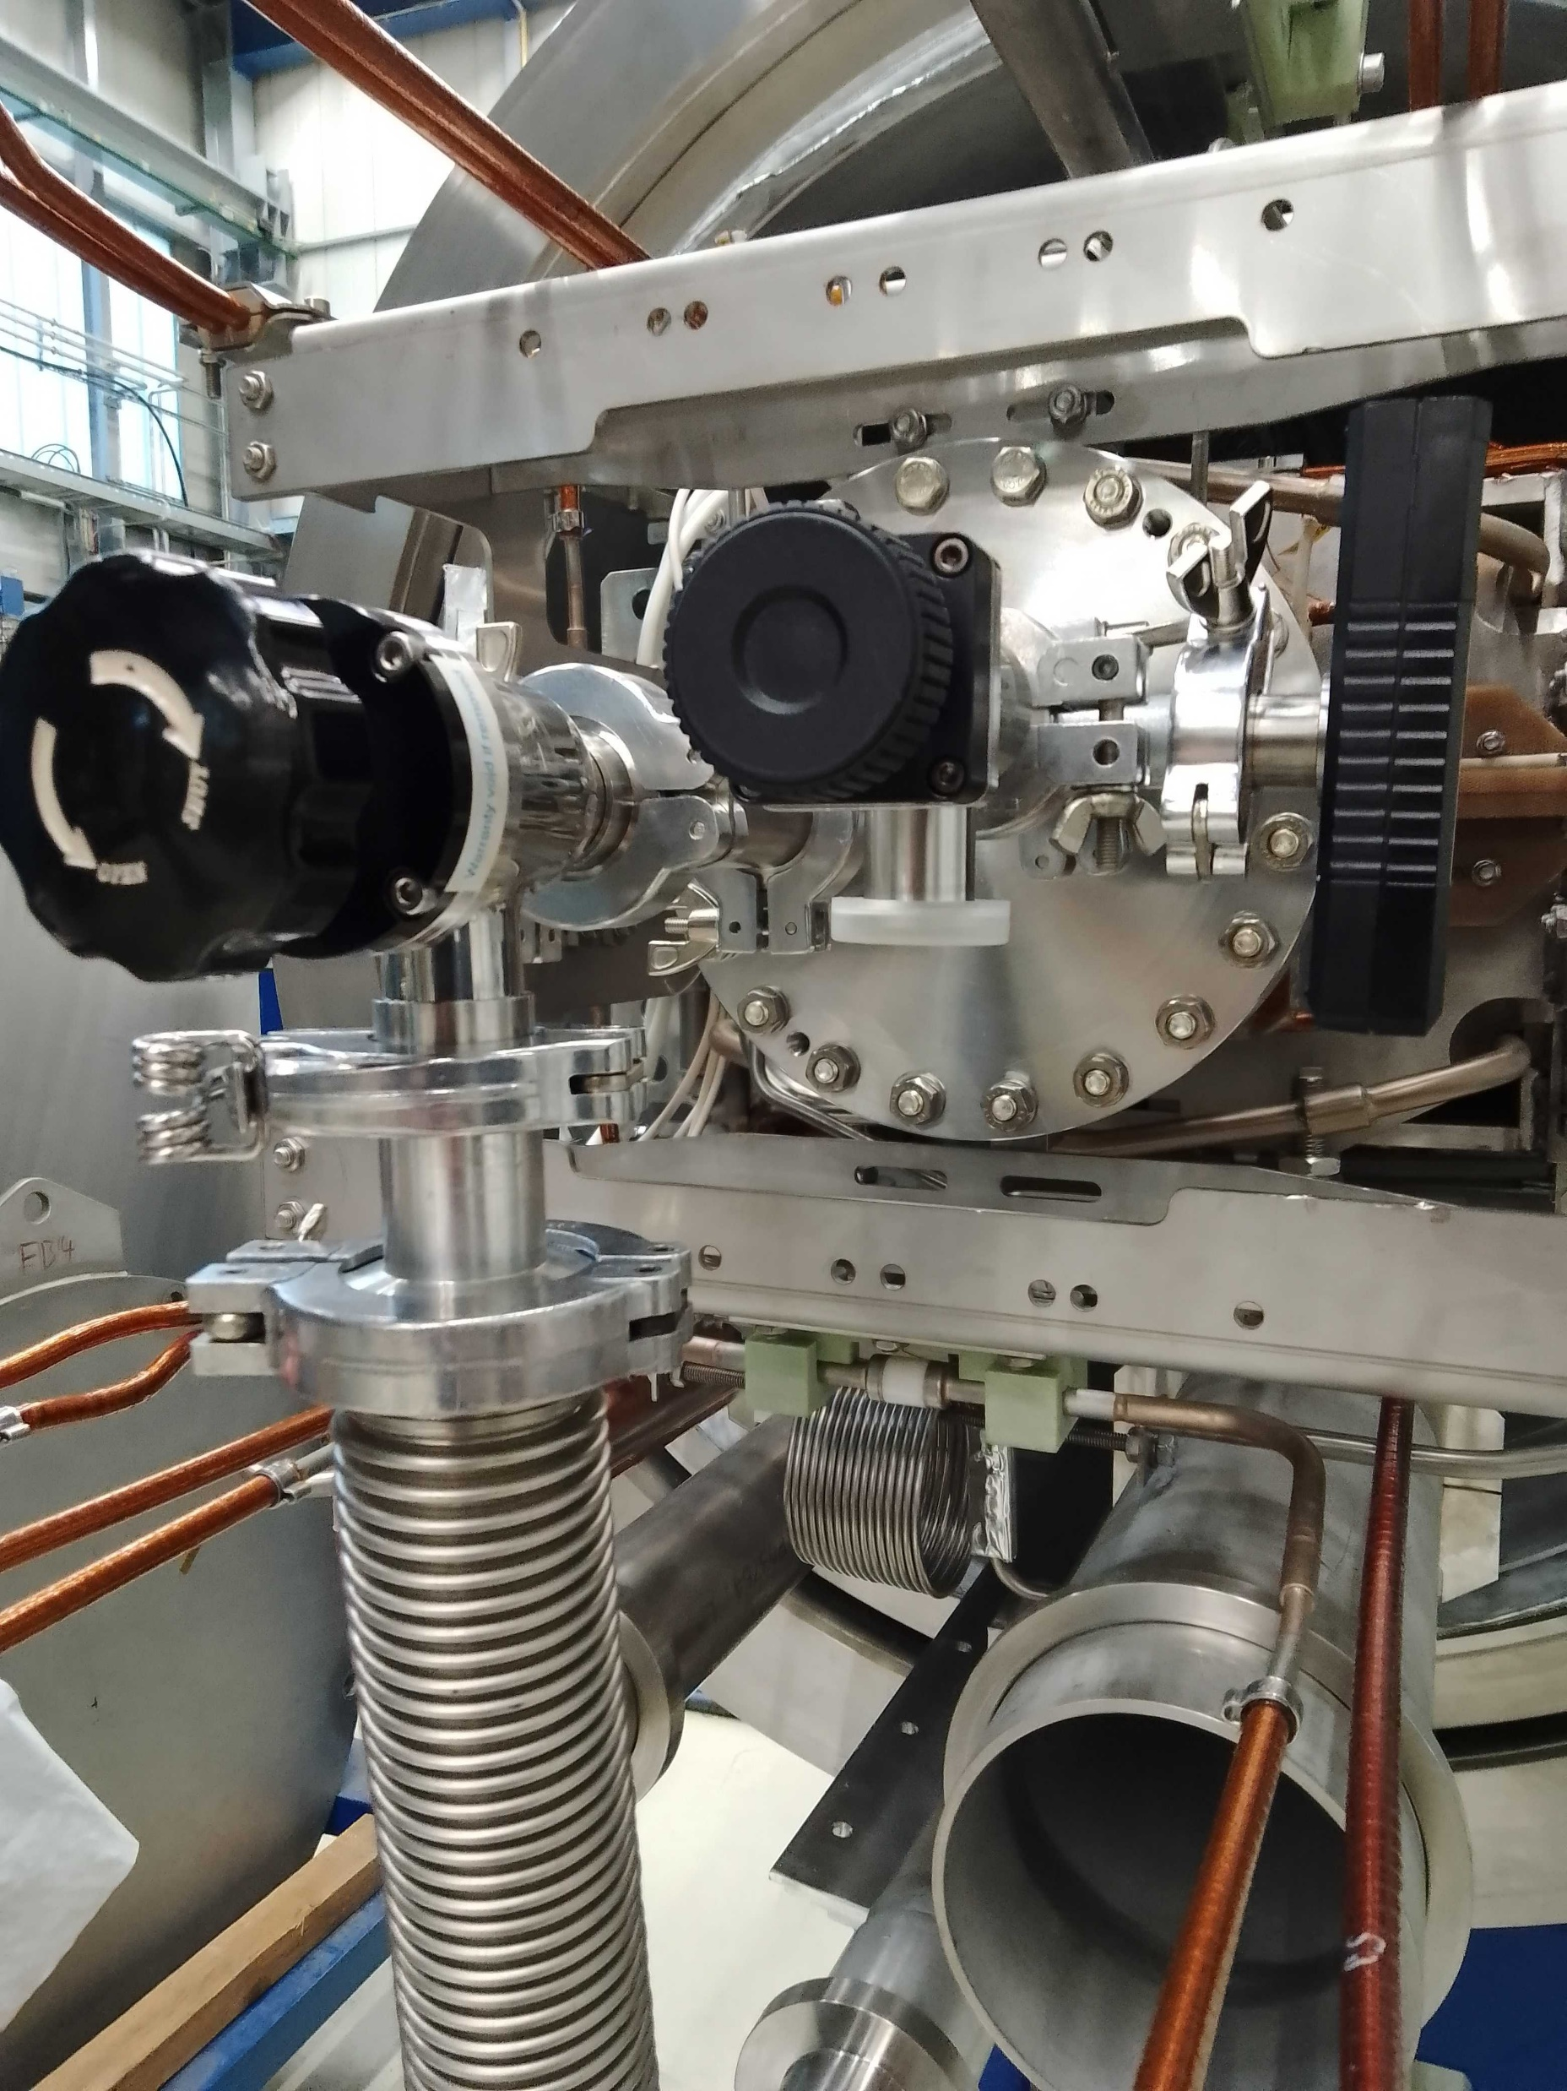

Akceleratory cząstek w Polsce
ESS Accelerator

Slide 22


DZIĘKUJĘ za UWAGĘ
Dariusz Bocian (Dariusz.Bocian@ifj.edu.pl)

